Slide 1

Asignar Espacios Físicos
Instructivo
Consultor.
Cargo
Mes, 2026

Slide 2
Asignar Espacios Físicos
01 | Overview
02 | Configuraciones
03 | Asignar Espacios Físicos
04 | Resumen

Slide 3
Overview
Asignar Espacios Físicos

Slide 4

Overview: Mapa de capacidades
Asignar Espacios Físicos

Slide 5
Overview: Proceso gestionar la programación académica – Asignación de Recursos
Asignar Espacios Físicos
Generada la programación de una asignatura para ser impartida por medio de uno o varios NRC, se requiere asignar aquellos recursos que permitan el desarrollo de esta, como lo fueran los docentes, espacios físicos, recursos pedagógicos (syllabus y bibliografía) y recursos virtuales (eLearning).

Slide 6
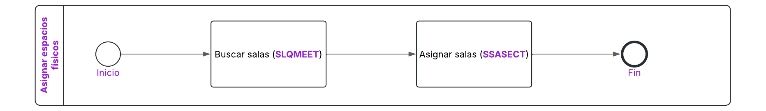
Asignar Espacios Físicos
Overview: Proceso gestionar la programación académica - Asignar Espacios Físicos

Slide 7

Overview: Región donde aplica
Todo LAC

Slide 8
Overview: Asignar Espacios Físicos
Asignar Espacios Físicos
Tras generar un NRC es necesario asignar los espacios físicos donde se impartirían las distintas sesiones del curso.
La asignación de espacios físicos valida la disponibilidad de estos en el bloque de horario en el cual fuera programado el NRC.
Si una asignación de espacios físicos tiene conflictos con otra asignación para el periodo, se genera un mensaje de error, mismo que puede ser sobrepasado si se desea mantener el conflicto en cuestión.

Slide 9
Overview: Asignar Espacios Físicos
Asignar Espacios Físicos
La asignación de espacios físicos se realiza para cada bloque de horario programado, por lo anterior puede ser asignado un único espacio físico a todos los bloques de horarios programados del NRC o múltiples salones para los múltiples bloques programados.
La página SSAMATX permite desplegar la información de todas las asignaciones que pudieran haber sido realizadas para un espacio físico en particular.

Slide 10
CONFIGURACIONES
Asignar Espacios Físicos

Slide 11
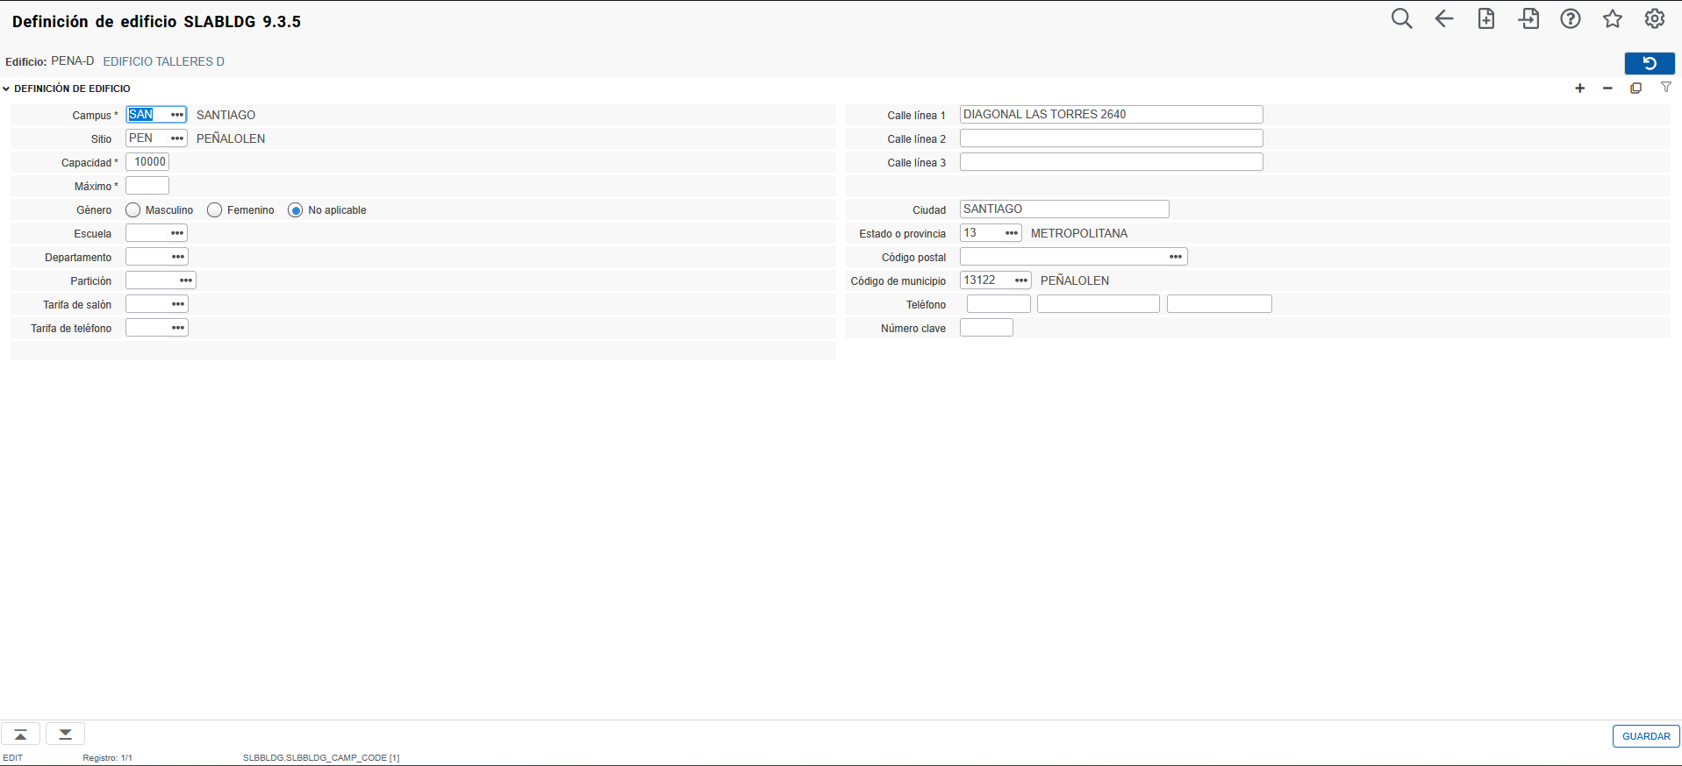
Premisa: SLABLDG Definición de edificio
Asignar Espacios Físicos
Para la asignación de espacios físicos, se requiere que los edificios y salones asociados se encuentren definidos y activos dentro del ambiente

Slide 12
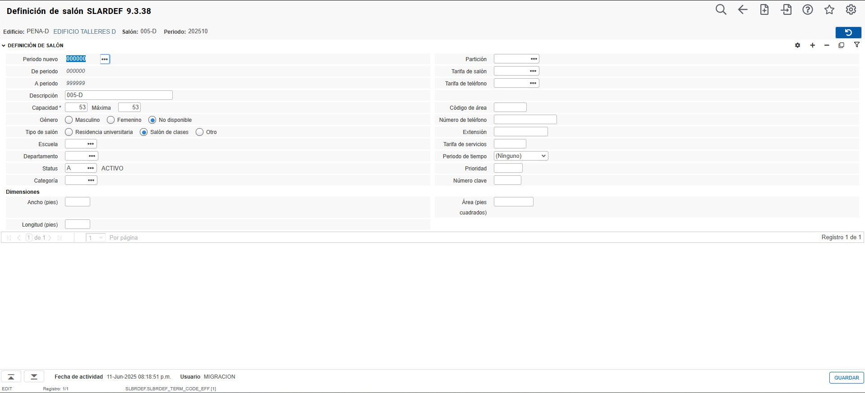
Premisa: SLARDEF Definición de salón
Asignar Espacios Físicos
Para la asignación de espacios físicos, se requiere que los edificios y salones asociados se encuentren definidos y activos dentro del ambiente

Slide 13
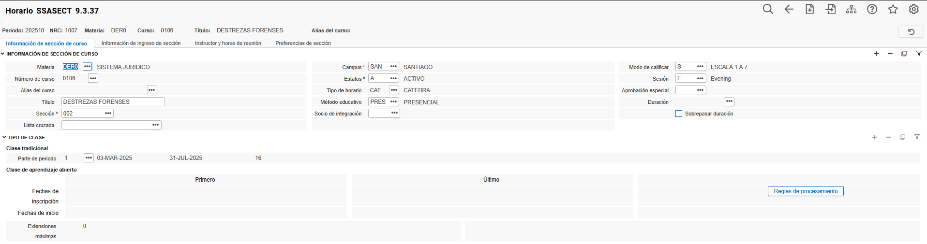
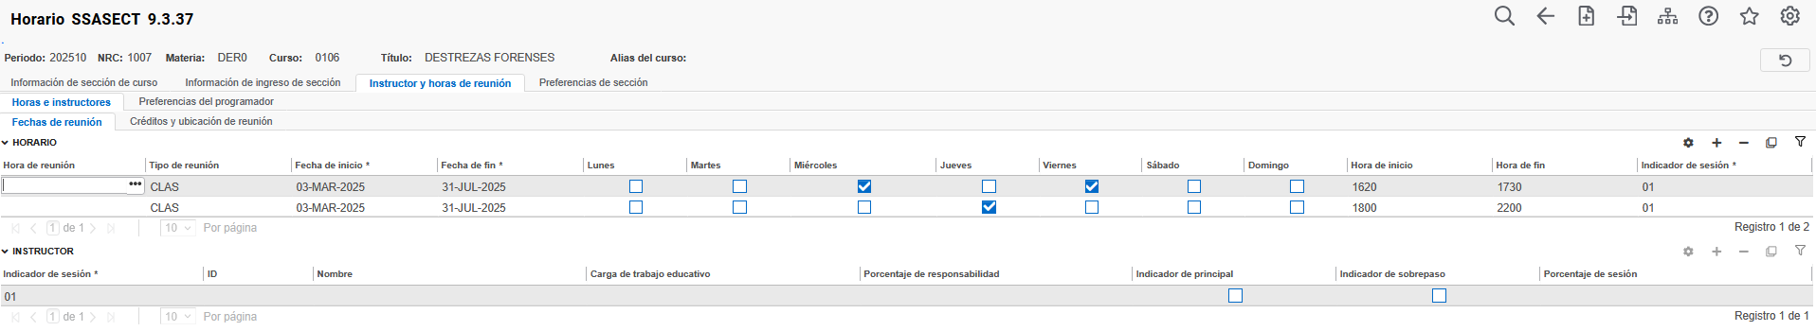
Premisa: SSASECT Horario
Asignar Espacios Físicos
Se requiere que los NRC a los cuales se fuera a asignar un docente se encuentren programados y con al menos un bloque de horario definido (SSASECT).

Slide 14
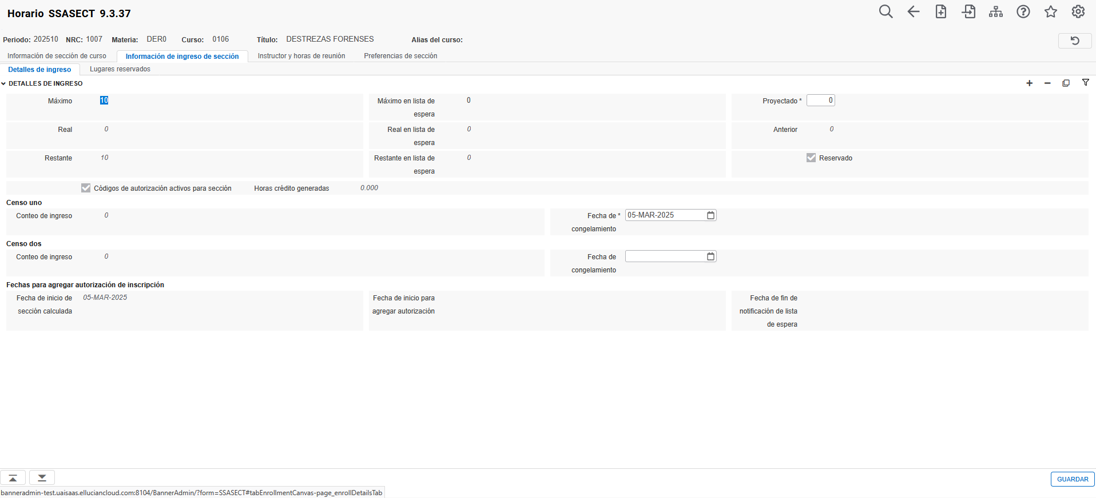
Premisa: SSASECT Horario
Asignar Espacios Físicos
Se requiere que los NRC a los cuales se fuera a asociar los espacios físicos se encuentren programados, con capacidad máxima definida.

Slide 15
Asignar Espacios Físicos
Asignar Espacios Físicos

Slide 16
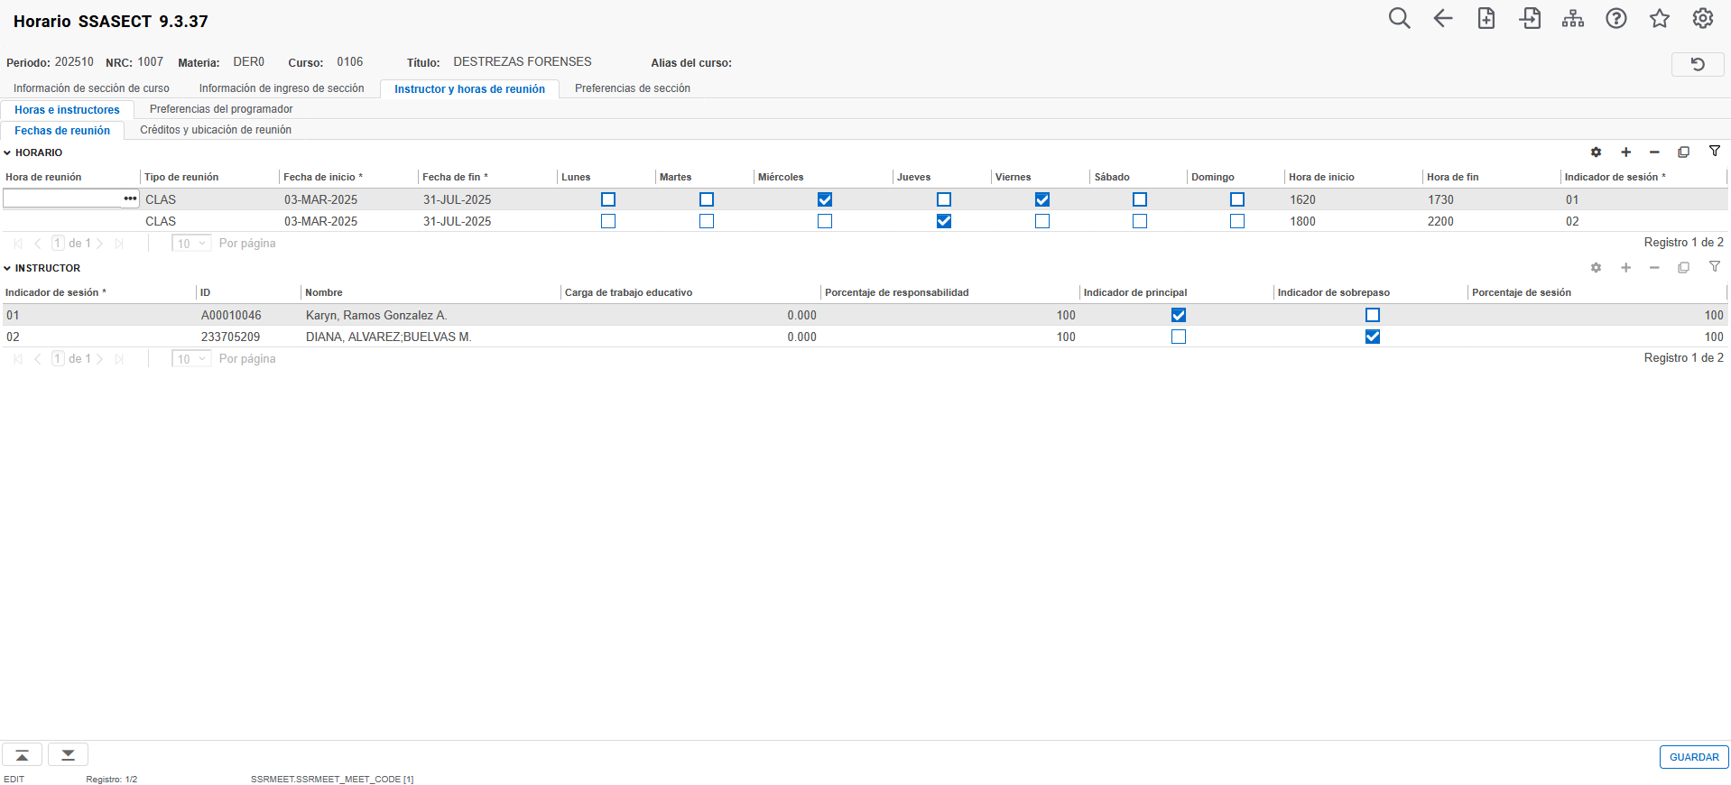
Asignar Espacios Físicos
Asignar Espacios Físicos
Considerando que el NRC ya se encuentra programado, para cada bloque de horario definido es posible asignar un espacio físico, para ello debemos ir a la pestaña ‘Créditos y ubicación de reunión’ de la misma página administrativa SSASECT.

Slide 17
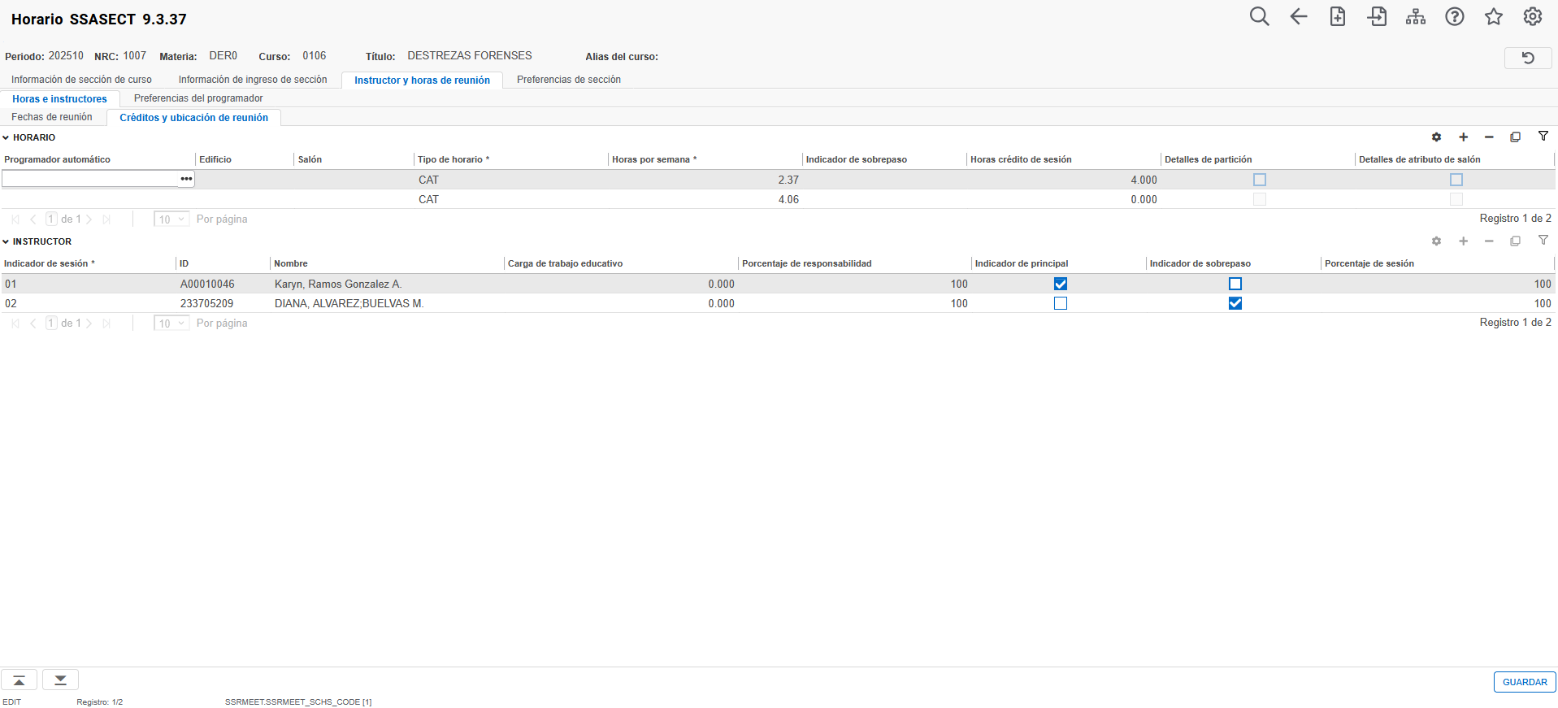
Asignar Espacios Físicos
Asignar Espacios Físicos
En la pestaña indicada se puede ver que se cuentan con la misma cantidad de registros que los bloques programados en la pestaña ‘Fecha de reunión’ y que para cada registro se encuentran habilitados los campos ‘Edificio’ y ‘Salón’ donde debieran quedar definidos los espacios físicos a asignar en cada caso.

Slide 18

Asignar Espacios Físicos
Asignar Espacios Físicos
1
Para asignar el espacio físico donde se impartirá la asignatura existen dos opciones:
  Directamente en los campos ‘Edificio’ y ‘Salón’, si conoce la codificación correspondiente
  Por medio de la opción Consultar salón de clases disponibles desde el Menú Relacionado (se explica en las diapositivas 20 a 22)

Slide 19
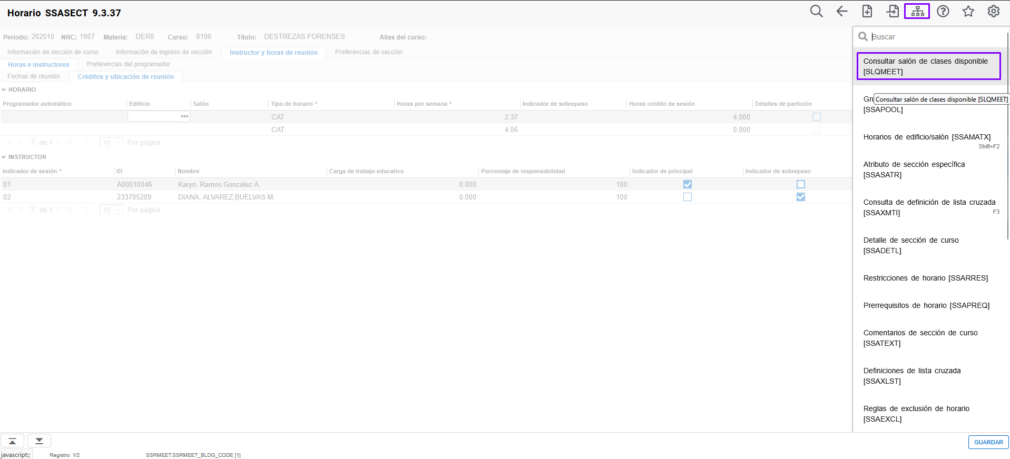
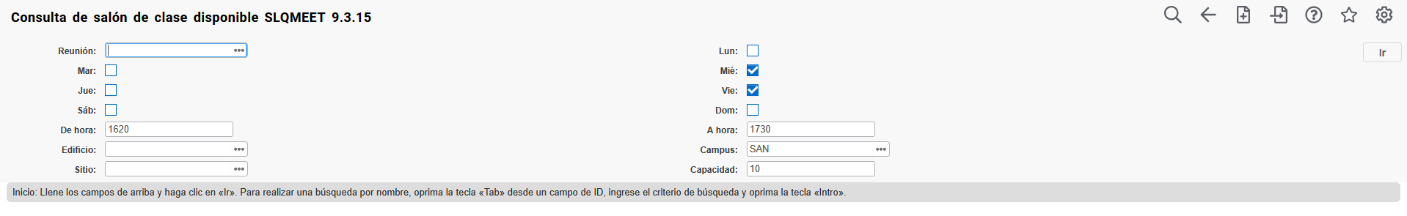
Asignar Espacios Físicos
Asignar Espacios Físicos
Consultar salones de clases disponibles:
Desde el Menú Relacionado, seleccione la opción Consultar salón de clases disponibles (SLQMEET)
El sistema muestra la página Consulta de salón de clase disponible (SLQMEET) con los días, horas, Campus y capacidad (según cupo) de la sesión para la cual se está haciendo la búsqueda (estos elementos pueden modificarse si así lo desea). Presione el botón Ir.
a
b

Slide 20
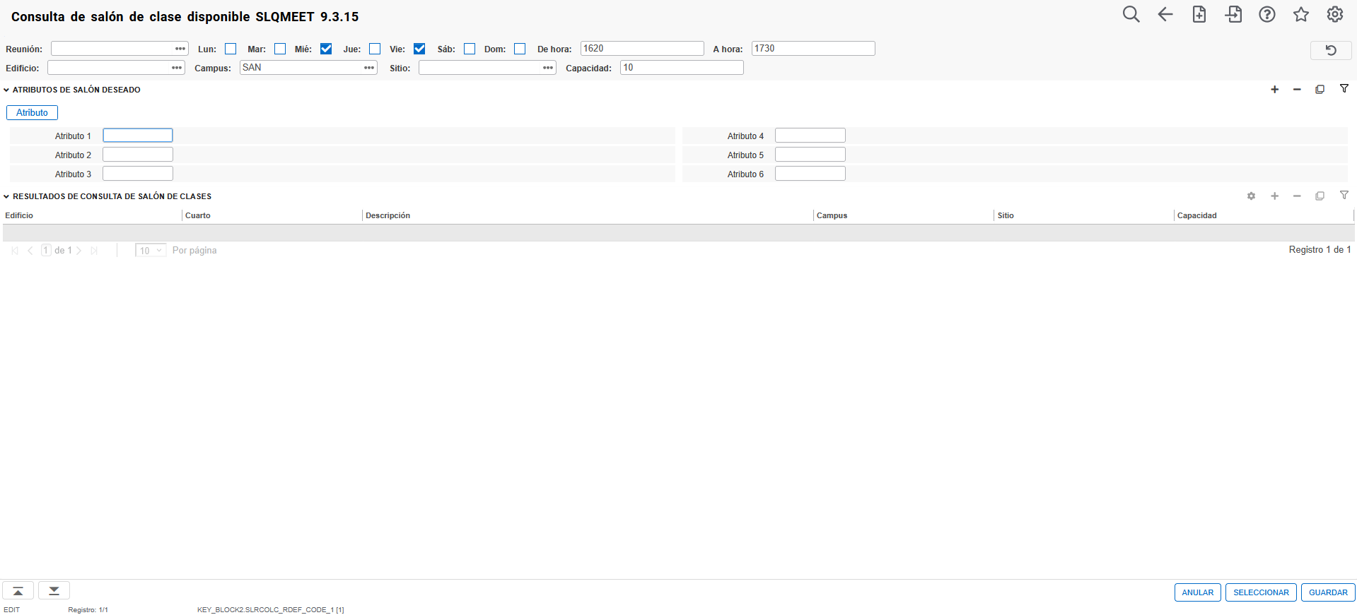
Asignar Espacios Físicos
Asignar Espacios Físicos
c
Consultar docentes disponibles:
Se puede definir atributos que se necesiten del salón, si están definidos para el mismo. No es obligatorio definir atributos para la búsqueda.
Pase al siguiente bloque
d

Slide 21
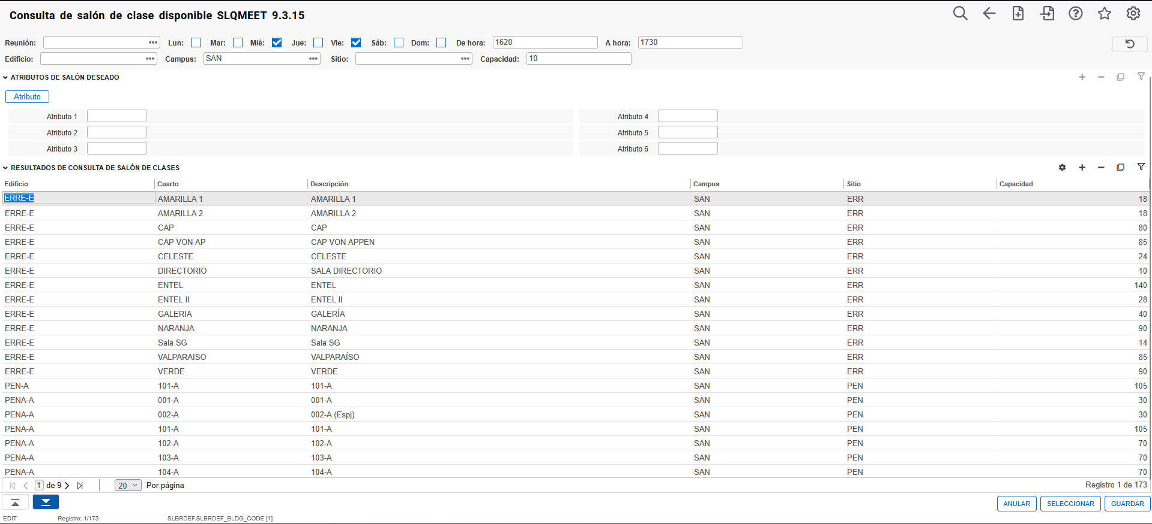
Asignar Espacios Físicos
Asignar Espacios Físicos
Consultar docentes disponibles:
El sistema muestra la lista de salones disponibles, según los criterios de búsqueda (días, horas, campus, atributos). Haga clic sobre aquel que desea asignar al NRC.
Presione el botón Seleccionar para que el salón sea asignado al NRC automáticamente.
e
f

Slide 22
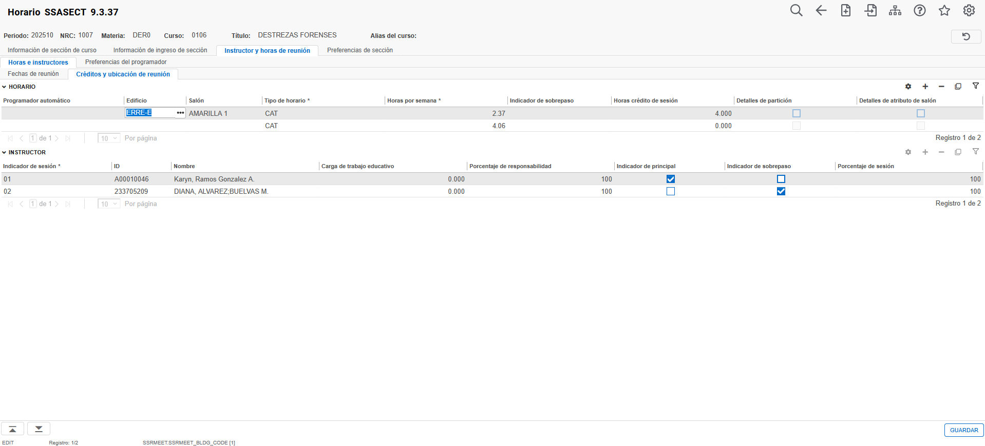
Asignar Espacios Físicos
Asignar Espacios Físicos
2
Toda vez seleccionado el salón, se insertan en la sesión correspondiente el Edificio y el Salón respectivo
Guarde la información ingresada.
3

Slide 23

Asignar Espacios Físicos

Slide 24
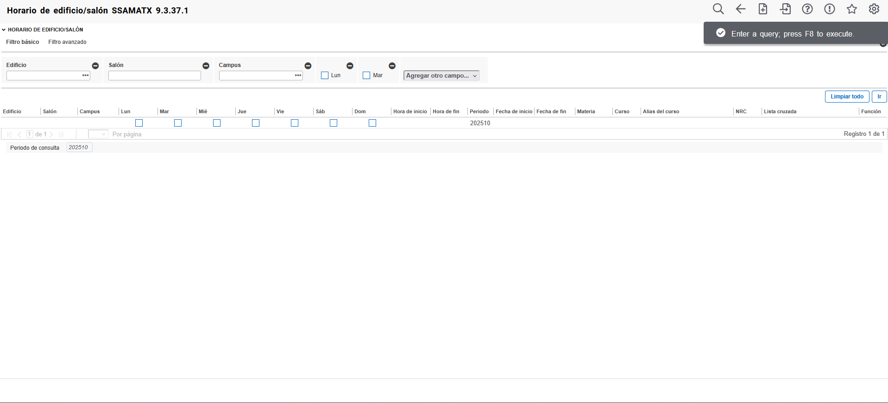
Horario de edificio/salón (SSAMATX)
Asignar Espacios Físicos
1
2
Para la asignación de espacios físicos, Banner cuenta con la página administrativa Horario de edificio/salón (SSAMATX) en la cual se puede consultar la ocupación de cada espacio físico.
Para ello primero se requiere:
Ingresar las variables que identifiquen al espacio físico a consultar Edificio y/o Salón, por ejemplo.
Presione el botón Ir.

Slide 25
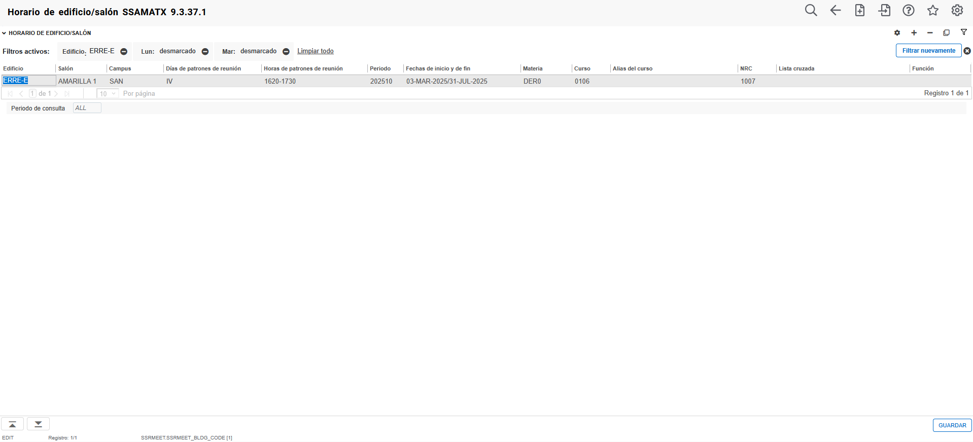
Configuración: SSAMATX Horario de edificio/salón
Asignar Espacios Físicos
3
Tras la acción anterior, se listará toda la programación académica asociada al espacio físico consultado. En ese caso se visualiza la programación del edificio ‘ERRE-E’ .

Slide 26
RESUMEN
Asignar Espacios Físicos
Banner permite asignar espacios físicos a cada uno de los bloques de programación académica formalizados en SSASECT.
Un NRC puede tener tantos espacios físicos como bloques de horarios hayan sido programados.
Los espacios físicos pueden ser asignados directamente en el NRC o bien se pueden utilizar las páginas de consultas de cada campo presionando el ícono

Slide 27


MUCHAS GRACIAS
Consultor.
Correo@ellucian.com

